Slide 1

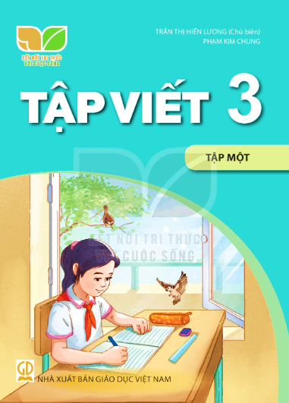



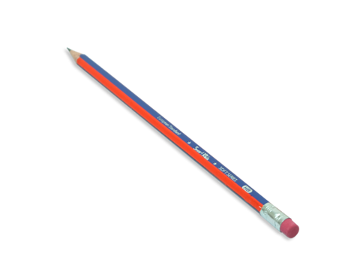
CHUẨN BỊ

Slide 2


Slide 3


TIẾNG VIỆT 3
Notes:
Tác giả bộ ppt Toán + TV2: Phan Thị Linh – Đà Nẵng
Sđt lh: 0916.604.268
+ Zalo: 0916.604.268
+ Facebook cá nhân: https://www.facebook.com/nhilinh.phan/
+ Nhóm chia sẻ tài liệu: https://www.facebook.com/groups/443096903751589
Hãy liên hệ chính chủ sản phẩm để được hỗ trợ và đồng hành trong suốt năm học nhé!

Slide 4

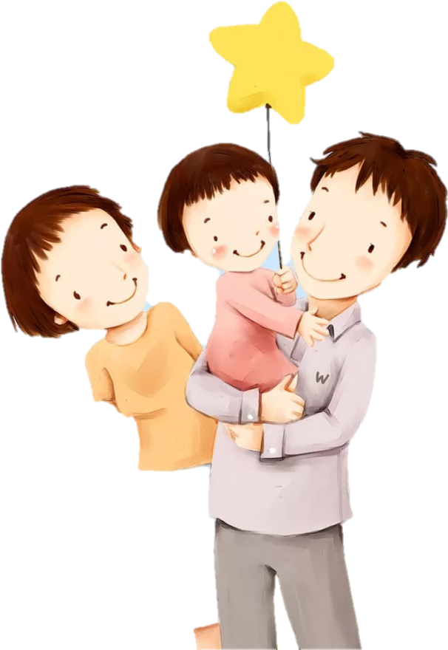



Slide 5







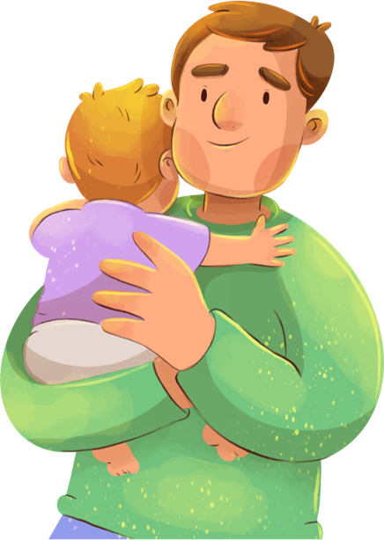





Notes:
1. click vào số để tới câu hỏi
Tại câu hỏi, click vào mũi tên để quay vê đây
Click vào ô xám để lật mảnh ghép xem bức tranh BỐ CON để dẫn vào bài
Click vào mũi tên để tới bài mới

Slide 6



Câu chuyện “Món quà đặc biệt” viết về chủ đề tình cảm nào trong gia đình?
A. Tình cảm mẹ - con
B. Tình cảm bạn bè
C. Tình cảm bố - con
Notes:
Tại câu hỏi, click vào mũi tên để quay Về

Slide 7
Món quà sinh nhật hai chị em tặng bố trong câu chuyện Món quà đặc biệt là gì?
A. Một chiếc đồng hồ đeo tay
B. Một tấm thiệp kèm lời nhắn
C. Những bài kiểm tra điểm 10
Notes:
Tại câu hỏi, click vào mũi tên để quay Về

Slide 8
Món quà trong câu chuyện Món quà đặc biệt là món quà mang giá trị:
A. Vật chất
B. Tinh thần
Notes:
Tại câu hỏi, click vào mũi tên để quay Về

Slide 9

Ô CỬA MAY MẮN
Notes:
Tại câu hỏi, click vào mũi tên để quay Về

Slide 10
BÀI 18:
MÓN QUÀ ĐẶC BIỆT

Slide 11
KHỞI ĐỘNG
Notes:
GV cùng hs nhớ lại nhân vật đồng hành Hà và Nam qua từng năm học
Tác giả bộ ppt Toán + TV2: Phan Thị Linh – Đà Nẵng
Sđt lh: 0916.604.268
+ Zalo: 0916.604.268
+ Facebook cá nhân: https://www.facebook.com/nhilinh.phan/
+ Nhóm chia sẻ tài liệu: https://www.facebook.com/groups/443096903751589
Hãy liên hệ chính chủ sản phẩm để được hỗ trợ và đồng hành trong suốt năm học nhé!

Slide 12

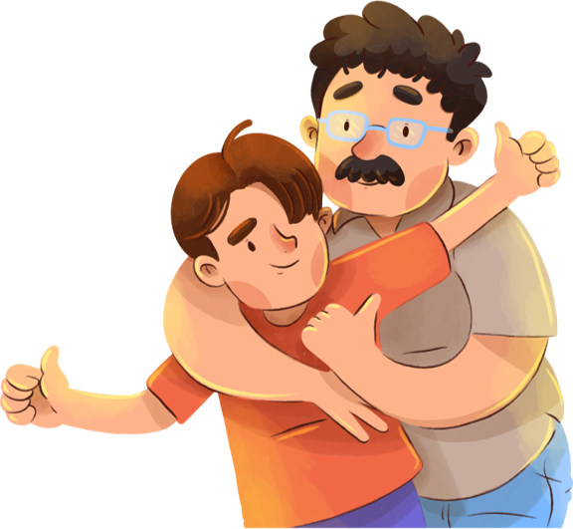
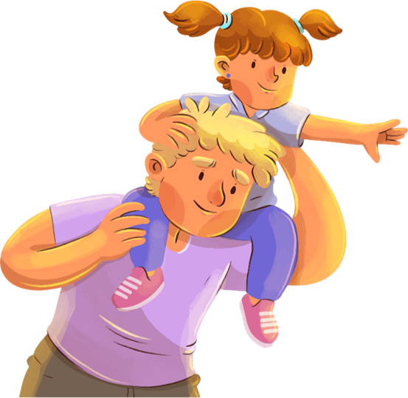
Cùng bạn nêu những việc làm thể hiện tình cảm yêu thương đối với người thân.
Notes:
Tác giả bộ ppt Toán + TV2: Phan Thị Linh – Đà Nẵng
Sđt lh: 0916.604.268
+ Zalo: 0916.604.268
+ Facebook cá nhân: https://www.facebook.com/nhilinh.phan/
+ Nhóm chia sẻ tài liệu: https://www.facebook.com/groups/443096903751589
Hãy liên hệ chính chủ sản phẩm để được hỗ trợ và đồng hành trong suốt năm học nhé!

Slide 13
ĐỌC VĂN BẢN
Notes:
GV cùng hs nhớ lại nhân vật đồng hành Hà và Nam qua từng năm học
Tác giả bộ ppt Toán + TV2: Phan Thị Linh – Đà Nẵng
Sđt lh: 0916.604.268
+ Zalo: 0916.604.268
+ Facebook cá nhân: https://www.facebook.com/nhilinh.phan/
+ Nhóm chia sẻ tài liệu: https://www.facebook.com/groups/443096903751589
Hãy liên hệ chính chủ sản phẩm để được hỗ trợ và đồng hành trong suốt năm học nhé!

Slide 14

MÓN QUÀ ĐẶC BIỆT
Cả chiều, hai chị em hì hụi chuẩn bị quà sinh nhật cho bố. Tấm thiệp đặc biệt được chị nắn nót viết:
Ngắm nghĩa tấm thiệp, em băn khoăn:
– Có khi chỉ viết điều tốt thôi. Chị xóa dòng “Nấu ăn không ngon” đi chị!
– Ừ. Em thấy viết thế có ít quá không?
– A, bố rất đẹp trai nữa ạ!
Chị cắm cúi viết thêm vào tấm thiệp. Quà “bí mật” tặng bố đã xong.
Notes:
Tác giả bộ ppt Toán + TV2: Phan Thị Linh – Đà Nẵng
Sđt lh: 0916.604.268
+ Zalo: 0916.604.268
+ Facebook cá nhân: https://www.facebook.com/nhilinh.phan/
+ Nhóm chia sẻ tài liệu: https://www.facebook.com/groups/443096903751589
Hãy liên hệ chính chủ sản phẩm để được hỗ trợ và đồng hành trong suốt năm học nhé!

Slide 15
Bố đang ngồi trước máy tính, mặt đăm chiêu.
– Bố ơi…
Bố nhìn hai chị em.
– Hai chị em sao thế?
– Chúng con…
– Chúc mừng sinh nhật bố!
Hai chị em hồi hộp nhìn bố. Bố ngạc nhiên mở quà, đọc chăm chú. Rồi bố cười giòn giã:
– Ngạc nhiên chưa? Hai chị em tặng bố. Còn tiết lộ bí mật bố nấu ăn không ngon nữa.
Chị nhìn em. Em nhìn chị. Cả hai nhìn tấm thiệp. Thôi, quên xóa dòng “Nấu ăn không ngon rồi”. Mắt chị rơm rớm. Nhưng bố đã choàng tay ôm hai chị em vào lòng:
– Cảm ơn hai con. Đây là món quà đặc biệt nhất bố được nhận đấy. Bố muốn thêm một ý nữa là: Bố rất yêu các con.
Ừ nhỉ, sao cả hai chị em đều quên. Ba bố con cười vang cả nhà.
(Phong Điệp)
Notes:
Tác giả bộ ppt Toán + TV2: Phan Thị Linh – Đà Nẵng
Sđt lh: 0916.604.268
+ Zalo: 0916.604.268
+ Facebook cá nhân: https://www.facebook.com/nhilinh.phan/
+ Nhóm chia sẻ tài liệu: https://www.facebook.com/groups/443096903751589
Hãy liên hệ chính chủ sản phẩm để được hỗ trợ và đồng hành trong suốt năm học nhé!

Slide 16

LẮNG NGHE ĐỌC MẪU
Học sinh theo dõi trong sách, phát hiện từ ngữ khó đọc, khó hiểu nhé!
Notes:
GV nên cho hs khai thác trong sách, hạn chế nhìn màn hình nhiều dễ hại mắt và dẫn đến HS thụ động khi khai thác văn bản trong SGK
Tác giả bộ ppt Toán + TV2: Phan Thị Linh – Đà Nẵng
Sđt lh: 0916.604.268
+ Zalo: 0916.604.268
+ Facebook cá nhân: https://www.facebook.com/nhilinh.phan/
+ Nhóm chia sẻ tài liệu: https://www.facebook.com/groups/443096903751589
Hãy liên hệ chính chủ sản phẩm để được hỗ trợ và đồng hành trong suốt năm học nhé!

Slide 17
Hì hụi: ?
Hì hụi: gợi tả dáng vẻ làm một việc gì đó một cách khó nhọc, kiên nhẫn.
Đăm chiêu: có vẻ mặt suy nghĩ, băn khoăn về một điều gì đó.
Đăm chiêu: ?
Rơm rớm: ứa nước mắt như sắp khóc.
Rơm rớm: ?
Notes:
Tác giả bộ ppt Toán + TV3: Phan Thị Linh – Đà Nẵng
Sđt lh: 0916.604.268
+ Zalo: 0916.604.268
+ Facebook cá nhân: https://www.facebook.com/nhilinh.phan/
+ Nhóm chia sẻ tài liệu: https://www.facebook.com/groups/443096903751589
Hãy liên hệ chính chủ sản phẩm để được hỗ trợ và đồng hành trong suốt năm học nhé!

Slide 18
MÓN QUÀ ĐẶC BIỆT
Cả chiều, hai chị em hì hụi chuẩn bị quà sinh nhật cho bố. Tấm thiệp đặc biệt được chị nắn nót viết:
Ngắm nghĩa tấm thiệp, em băn khoăn:
– Có khi chỉ viết điều tốt thôi. Chị xóa dòng “Nấu ăn không ngon” đi chị!
– Ừ. Em thấy viết thế có ít quá không?
– A, bố rất đẹp trai nữa ạ!
Chị cắm cúi viết thêm vào tấm thiệp. Quà “bí mật” tặng bố đã xong.
Notes:
Chữ văn bản nhỏ thầy cô có thể cho HS khai thác trong SGK, không quá phụ thuộc vào màn hình ạ.
Tác giả bộ ppt Toán + TV3: Phan Thị Linh – Đà Nẵng
Sđt lh: 0916.604.268
+ Zalo: 0916.604.268
+ Facebook cá nhân: https://www.facebook.com/nhilinh.phan/
+ Nhóm chia sẻ tài liệu: https://www.facebook.com/groups/443096903751589
Hãy liên hệ chính chủ sản phẩm để được hỗ trợ và đồng hành trong suốt năm học nhé!

Slide 19
Bố đang ngồi trước máy tính, mặt đăm chiêu.
– Bố ơi…
Bố nhìn hai chị em.
– Hai chị em sao thế?
– Chúng con…
– Chúc mừng sinh nhật bố!
Hai chị em hồi hộp nhìn bố. Bố ngạc nhiên mở quà, đọc chăm chú. Rồi bố cười giòn giã:
– Ngạc nhiên chưa? Hai chị em tặng bố. Còn tiết lộ bí mật bố nấu ăn không ngon nữa.
Chị nhìn em. Em nhìn chị. Cả hai nhìn tấm thiệp. Thôi, quên xóa dòng “Nấu ăn không ngon rồi”. Mắt chị rơm rớm. Nhưng bố đã choàng tay ôm hai chị em vào lòng:
– Cảm ơn hai con. Đây là món quà đặc biệt nhất bố được nhận đấy. Bố muốn thêm một ý nữa là: Bố rất yêu các con.
Ừ nhỉ, sao cả hai chị em đều quên. Ba bố con cười vang cả nhà.
(Phong Điệp)
Notes:
Chữ văn bản nhỏ thầy cô có thể cho HS khai thác trong SGK, không quá phụ thuộc vào màn hình ạ.
Tác giả bộ ppt Toán + TV3: Phan Thị Linh – Đà Nẵng
Sđt lh: 0916.604.268
+ Zalo: 0916.604.268
+ Facebook cá nhân: https://www.facebook.com/nhilinh.phan/
+ Nhóm chia sẻ tài liệu: https://www.facebook.com/groups/443096903751589
Hãy liên hệ chính chủ sản phẩm để được hỗ trợ và đồng hành trong suốt năm học nhé!

Slide 20
sinh nhật
đăm chiêu
đặc biệt
chăm chú
nắn nót
xoá
băn khoăn
rơm rớm
Notes:
GV nên hỏi HS khám phá ra từ ngữ nào khó đọc
Tác giả bộ ppt Toán + TV2: Phan Thị Linh – Đà Nẵng
Sđt lh: 0916.604.268
+ Zalo: 0916.604.268
+ Facebook cá nhân: https://www.facebook.com/nhilinh.phan/
+ Nhóm chia sẻ tài liệu: https://www.facebook.com/groups/443096903751589
Hãy liên hệ chính chủ sản phẩm để được hỗ trợ và đồng hành trong suốt năm học nhé!

Slide 21
Đọc diễn cảm đoạn hội thoại của hai chị em.
Ngắm nghĩa tấm thiệp, em băn khoăn:
– Có khi chỉ viết điều tốt thôi. Chị xóa dòng “Nấu ăn không ngon” đi chị!
– Ừ. Em thấy viết thế có ít quá không?
– A, bố rất đẹp trai nữa ạ!
Notes:
Tác giả bộ ppt Toán + TV2: Phan Thị Linh – Đà Nẵng
Sđt lh: 0916.604.268
+ Zalo: 0916.604.268
+ Facebook cá nhân: https://www.facebook.com/nhilinh.phan/
+ Nhóm chia sẻ tài liệu: https://www.facebook.com/groups/443096903751589
Hãy liên hệ chính chủ sản phẩm để được hỗ trợ và đồng hành trong suốt năm học nhé!

Slide 22


chia đoạn/phần
Học sinh làm việc nhóm đôi chia đoạn/phần.
Notes:
Chia phần thì chính xác hơn là chia đoạn ạ
Tác giả bộ ppt Toán + TV2: Phan Thị Linh – Đà Nẵng
Sđt lh: 0916.604.268
+ Zalo: 0916.604.268
+ Facebook cá nhân: https://www.facebook.com/nhilinh.phan/
+ Nhóm chia sẻ tài liệu: https://www.facebook.com/groups/443096903751589
Hãy liên hệ chính chủ sản phẩm để được hỗ trợ và đồng hành trong suốt năm học nhé!

Slide 23
MÓN QUÀ ĐẶC BIỆT
Cả chiều, hai chị em hì hụi chuẩn bị quà sinh nhật cho bố. Tấm thiệp đặc biệt được chị nắn nót viết:
Ngắm nghĩa tấm thiệp, em băn khoăn:
– Có khi chỉ viết điều tốt thôi. Chị xóa dòng “Nấu ăn không ngon” đi chị!
– Ừ. Em thấy viết thế có ít quá không?
– A, bố rất đẹp trai nữa ạ!
Chị cắm cúi viết thêm vào tấm thiệp. Quà “bí mật” tặng bố đã xong.
Học sinh tự ngắt các phần vào sách.
Notes:
Tác giả bộ ppt Toán + TV3 Phan Thị Linh – Đà Nẵng
Sđt lh: 0916.604.268
+ Zalo: 0916.604.268
+ Facebook cá nhân: https://www.facebook.com/nhilinh.phan/
+ Nhóm chia sẻ tài liệu: https://www.facebook.com/groups/443096903751589
Hãy liên hệ chính chủ sản phẩm để được hỗ trợ và đồng hành trong suốt năm học nhé!

Slide 24
Bố đang ngồi trước máy tính, mặt đăm chiêu.
– Bố ơi…
Bố nhìn hai chị em.
– Hai chị em sao thế?
– Chúng con…
– Chúc mừng sinh nhật bố!
Hai chị em hồi hộp nhìn bố. Bố ngạc nhiên mở quà, đọc chăm chú. Rồi bố cười giòn giã:
– Ngạc nhiên chưa? Hai chị em tặng bố. Còn tiết lộ bí mật bố nấu ăn không ngon nữa.
Chị nhìn em. Em nhìn chị. Cả hai nhìn tấm thiệp. Thôi, quên xóa dòng “Nấu ăn không ngon rồi”. Mắt chị rơm rớm. Nhưng bố đã choàng tay ôm hai chị em vào lòng:
– Cảm ơn hai con. Đây là món quà đặc biệt nhất bố được nhận đấy. Bố muốn thêm một ý nữa là: Bố rất yêu các con.
Ừ nhỉ, sao cả hai chị em đều quên. Ba bố con cười vang cả nhà.
(Phong Điệp)

Slide 25

Học sinh làm việc nhóm 2, đọc nối tiếp 1 hoặc 2 lần hoặc 4 học sinh đọc phân vai: chị, em, bố và người dẫn truyện..
Notes:
Tác giả bộ ppt Toán + TV2: Phan Thị Linh – Đà Nẵng
Sđt lh: 0916.604.268
+ Zalo: 0916.604.268
+ Facebook cá nhân: https://www.facebook.com/nhilinh.phan/
+ Nhóm chia sẻ tài liệu: https://www.facebook.com/groups/443096903751589
Hãy liên hệ chính chủ sản phẩm để được hỗ trợ và đồng hành trong suốt năm học nhé!

Slide 26

Học sinh đọc thầm (đọc bằng mắt) toàn bài.

Slide 27
2 học sinh đọc nối tiếp trước lớp/hoặc 4 học sinh đọc phân vai: chị, em, bố và người dẫn truyện.
Notes:
Tác giả bộ ppt Toán + TV2: Phan Thị Linh – Đà Nẵng
Sđt lh: 0916.604.268
+ Zalo: 0916.604.268
+ Facebook cá nhân: https://www.facebook.com/nhilinh.phan/
+ Nhóm chia sẻ tài liệu: https://www.facebook.com/groups/443096903751589
Hãy liên hệ chính chủ sản phẩm để được hỗ trợ và đồng hành trong suốt năm học nhé!

Slide 28
TRẢ LỜI CÂU HỎI
Notes:
Tác giả bộ ppt Toán + TV1,2,3: Phan Thị Linh – Đà Nẵng
Sđt lh: 0916.604.268
+ Zalo: 0916.604.268
+ Facebook cá nhân: https://www.facebook.com/nhilinh.phan/
+ Nhóm chia sẻ tài liệu: https://www.facebook.com/groups/443096903751589
Hãy liên hệ chính chủ sản phẩm để được hỗ trợ và đồng hành trong suốt năm học nhé!

Slide 29
MÓN QUÀ ĐẶC BIỆT
1 HS đọc lại toàn bài, cả lớp theo dõi vào sách
Notes:
Hs NHÌN SÁCH ĐỌC LẠI TOÀN BÀI
GV giới thiệu văn bản
GV cùng hs nhớ lại nhân vật đồng hành Hà và Nam qua từng năm học
Tác giả bộ ppt Toán + TV2: Phan Thị Linh – Đà Nẵng
Sđt lh: 0916.604.268
+ Zalo: 0916.604.268
+ Facebook cá nhân: https://www.facebook.com/nhilinh.phan/
+ Nhóm chia sẻ tài liệu: https://www.facebook.com/groups/443096903751589
Hãy liên hệ chính chủ sản phẩm để được hỗ trợ và đồng hành trong suốt năm học nhé!

Slide 30
1. Hai chị em đã viết gì trong tấm thiệp tặng bố?
Hai chị em viết trong tấm thiệt tặng sinh nhật bố là:
Notes:
HS nhìn vào SGK tìm câu trả lời
GV cùng hs nhớ lại nhân vật đồng hành Hà và Nam qua từng năm học
Tác giả bộ ppt Toán + TV2: Phan Thị Linh – Đà Nẵng
Sđt lh: 0916.604.268
+ Zalo: 0916.604.268
+ Facebook cá nhân: https://www.facebook.com/nhilinh.phan/
+ Nhóm chia sẻ tài liệu: https://www.facebook.com/groups/443096903751589
Hãy liên hệ chính chủ sản phẩm để được hỗ trợ và đồng hành trong suốt năm học nhé!

Slide 31
2. Từ nào dưới đây thể hiện cảm xúc của bố khi nhận quà của hai chị em?
a. băn khoăn
b. đăm chiêu
c. hồi hộp
d. ngạc nhiên
Notes:
HS nhìn vào SGK tìm câu trả lời
GV cùng hs nhớ lại nhân vật đồng hành Hà và Nam qua từng năm học
Tác giả bộ ppt Toán + TV2: Phan Thị Linh – Đà Nẵng
Sđt lh: 0916.604.268
+ Zalo: 0916.604.268
+ Facebook cá nhân: https://www.facebook.com/nhilinh.phan/
+ Nhóm chia sẻ tài liệu: https://www.facebook.com/groups/443096903751589
Hãy liên hệ chính chủ sản phẩm để được hỗ trợ và đồng hành trong suốt năm học nhé!

Slide 32
3. Vì sao bố rất vui khi nhận quà mà người chị lại rơm rớm nước mắt?
Bố nhận quà rất vui vẻ mà người chị lại rơm rớm nước mắc vì: Hai chị em thống nhất xoá dòng “Nấu ăn không ngon” đi mà chị lại quên xoá.
Notes:
HS nhìn vào SGK tìm câu trả lời
GV cùng hs nhớ lại nhân vật đồng hành Hà và Nam qua từng năm học
Tác giả bộ ppt Toán + TV2: Phan Thị Linh – Đà Nẵng
Sđt lh: 0916.604.268
+ Zalo: 0916.604.268
+ Facebook cá nhân: https://www.facebook.com/nhilinh.phan/
+ Nhóm chia sẻ tài liệu: https://www.facebook.com/groups/443096903751589
Hãy liên hệ chính chủ sản phẩm để được hỗ trợ và đồng hành trong suốt năm học nhé!

Slide 33
4. Bố đã làm gì để hai chị em cảm thấy vui?
Bố đã cảm ơn hai chị em vì món quà. Với bố, “Đây là món quà đặc biệt nhất bố nhận được đấy. Bố muốn thêm một ý nữa là: Bố yêu các con”.
Notes:
HS nhìn vào SGK tìm câu trả lời
GV cùng hs nhớ lại nhân vật đồng hành Hà và Nam qua từng năm học
Tác giả bộ ppt Toán + TV2: Phan Thị Linh – Đà Nẵng
Sđt lh: 0916.604.268
+ Zalo: 0916.604.268
+ Facebook cá nhân: https://www.facebook.com/nhilinh.phan/
+ Nhóm chia sẻ tài liệu: https://www.facebook.com/groups/443096903751589
Hãy liên hệ chính chủ sản phẩm để được hỗ trợ và đồng hành trong suốt năm học nhé!

Slide 34
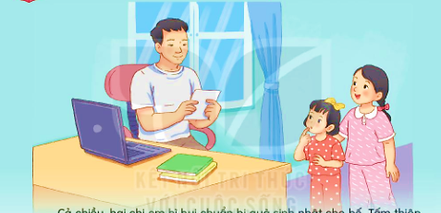
5. Em thích nhất chi tiết nào trong câu chuyện trên? Vì sao?
Notes:
HS nhìn vào SGK tìm câu trả lời
GV cùng hs nhớ lại nhân vật đồng hành Hà và Nam qua từng năm học
Tác giả bộ ppt Toán + TV2: Phan Thị Linh – Đà Nẵng
Sđt lh: 0916.604.268
+ Zalo: 0916.604.268
+ Facebook cá nhân: https://www.facebook.com/nhilinh.phan/
+ Nhóm chia sẻ tài liệu: https://www.facebook.com/groups/443096903751589
Hãy liên hệ chính chủ sản phẩm để được hỗ trợ và đồng hành trong suốt năm học nhé!

Slide 35
Bài đọc giúp em hiểu thêm những gì?
Tình cảm yêu thương của những người thân là rất đáng quý.
Chúng ta hay thể hiện tình yêu đối với người thân và mọi người xung quanh mỗi ngày (có thể bằng lời nói, bằng tin nhắn điện thoại, bằng lời nhắn gửi trong tấm thiệp nhỏ,…)

Slide 36

LẮNG NGHE ĐỌC DIỄN CẢM
Học sinh nghe giáo viên hoặc một bạn trong lớp đọc diễn cảm.
Notes:
GV nên cho hs khai thác trong sách, hạn chế nhìn màn hình nhiều dễ hại mắt và dẫn đến HS thụ động khi khai thác văn bản trong SGK

Slide 37

LẮNG NGHE CÁC BẠN
ĐỌC NỐI TIẾP
Học sinh các bạn đọc nối tiếp, theo dõi và đọc thầm toàn bài.
Notes:
GV nên cho hs khai thác trong sách, hạn chế nhìn màn hình nhiều dễ hại mắt và dẫn đến HS thụ động khi khai thác văn bản trong SGK

Slide 38

Ôn chữ viết hoa: G, H
VIẾT

Slide 39
Quan sát chữ hoa E (cỡ chữ nhỏ)
Độ cao 2 ô li rưỡi
G
2
1
1
2
Độ rộng hơn 2 ô li
Notes:
Chữ hoa A cỡ chữ nhỏ cũng có 3 n

Slide 40
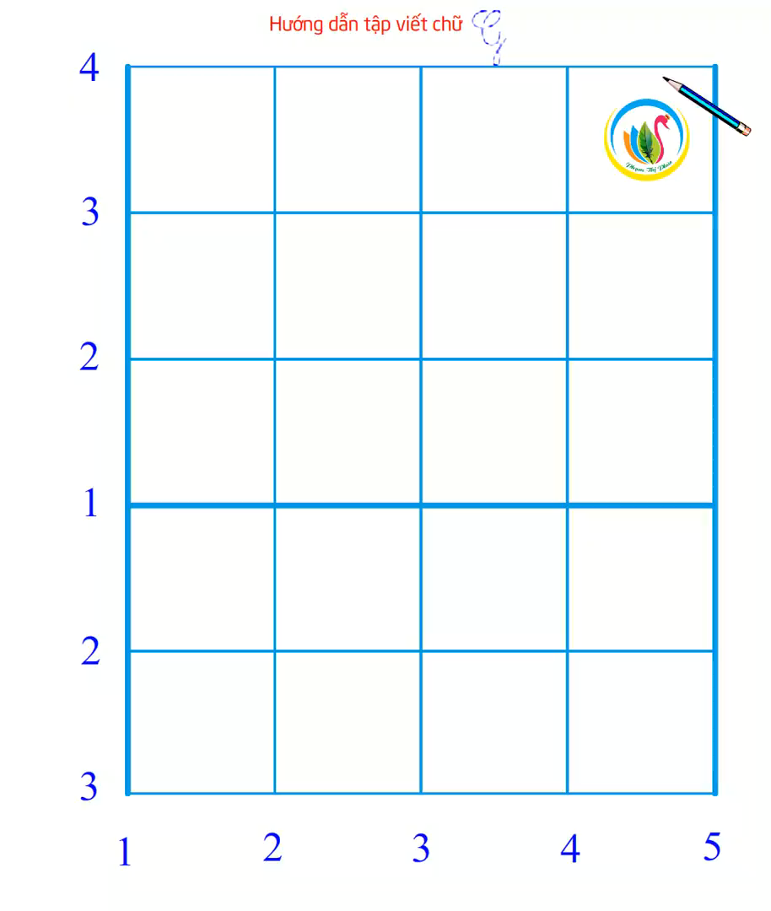

Slide 41
Quan sát chữ hoa H (cỡ chữ nhỏ)
Độ cao 2 ô li rưỡi
H
2
1
1
2
Độ rộng hơn 2 ô li
Notes:
Chữ hoa A cỡ chữ nhỏ cũng có 3 n

Slide 42
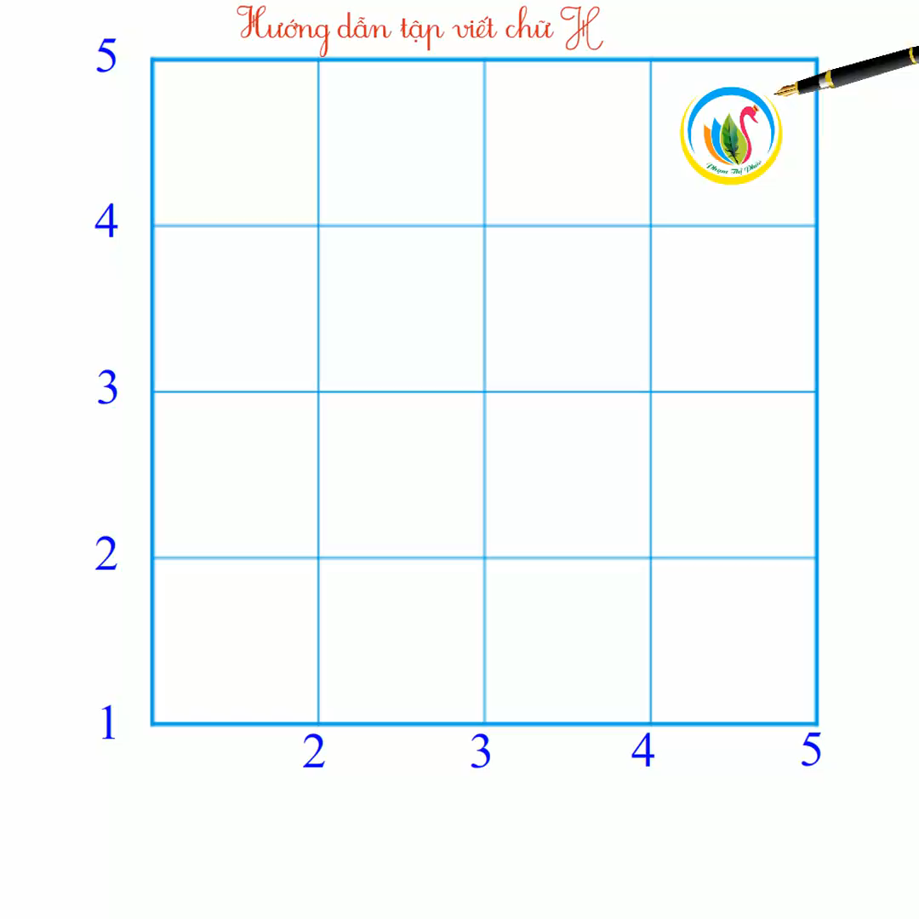

Slide 43

Hà GŁang
Notes:
Viết vào bảng con

Slide 44

Kìa Hà Giang đó ǧΰΩg giăng Ǉrắng
HΞ gạo λẂng Δłn, sŪg hΗİn ǟa.
(Nguΐğn Đức Mậu)

Slide 45
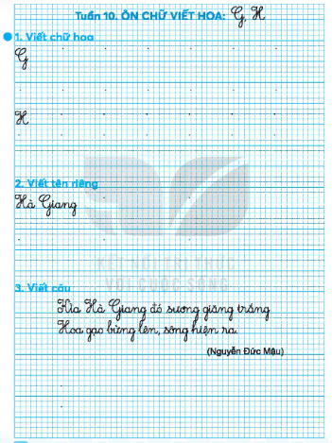
Trang 22

Slide 46

VẬN DỤNG
MỞ RỘNG

Slide 47
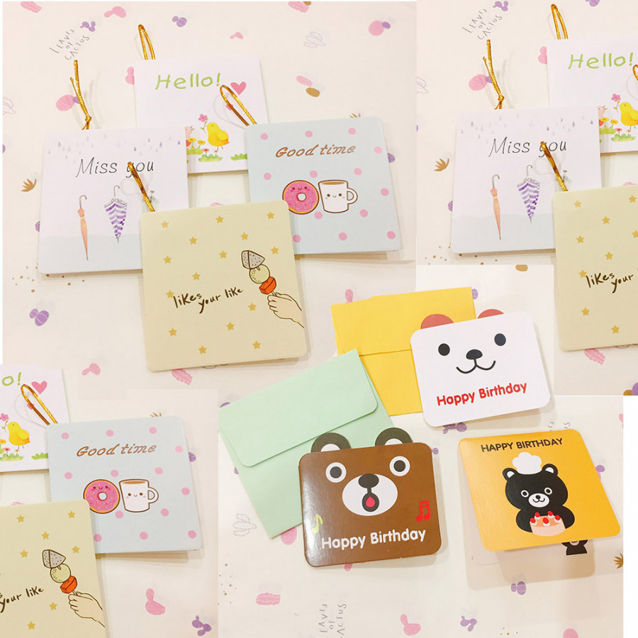
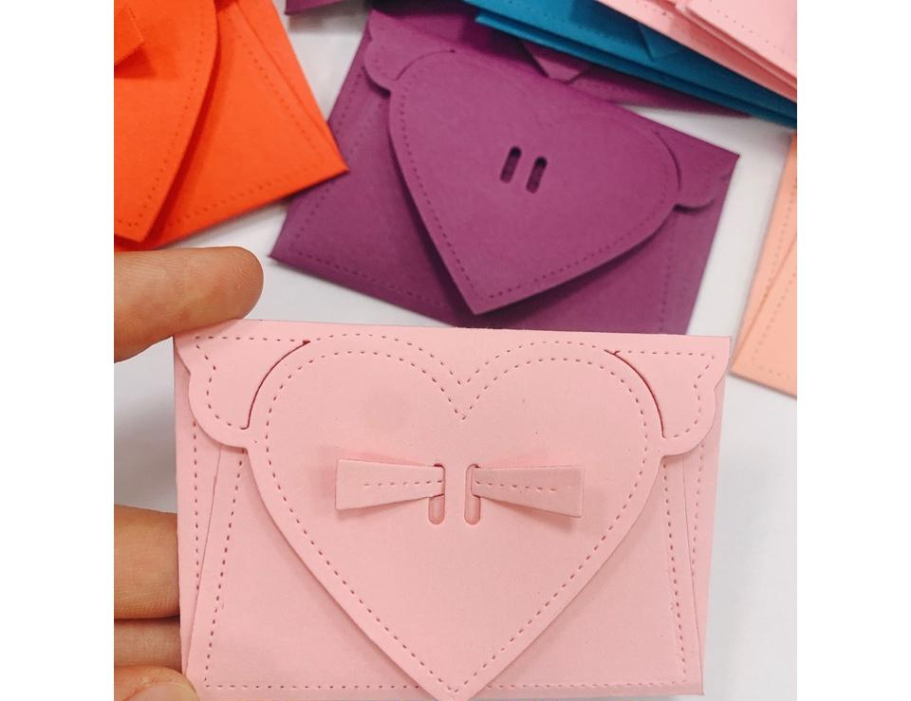
Em hãy làm một tấm thiệp nhỏ, viết lời nhắn gửi yêu thương tới người thân yêu của em (có thể trang trí tấm thiệp).

Slide 48
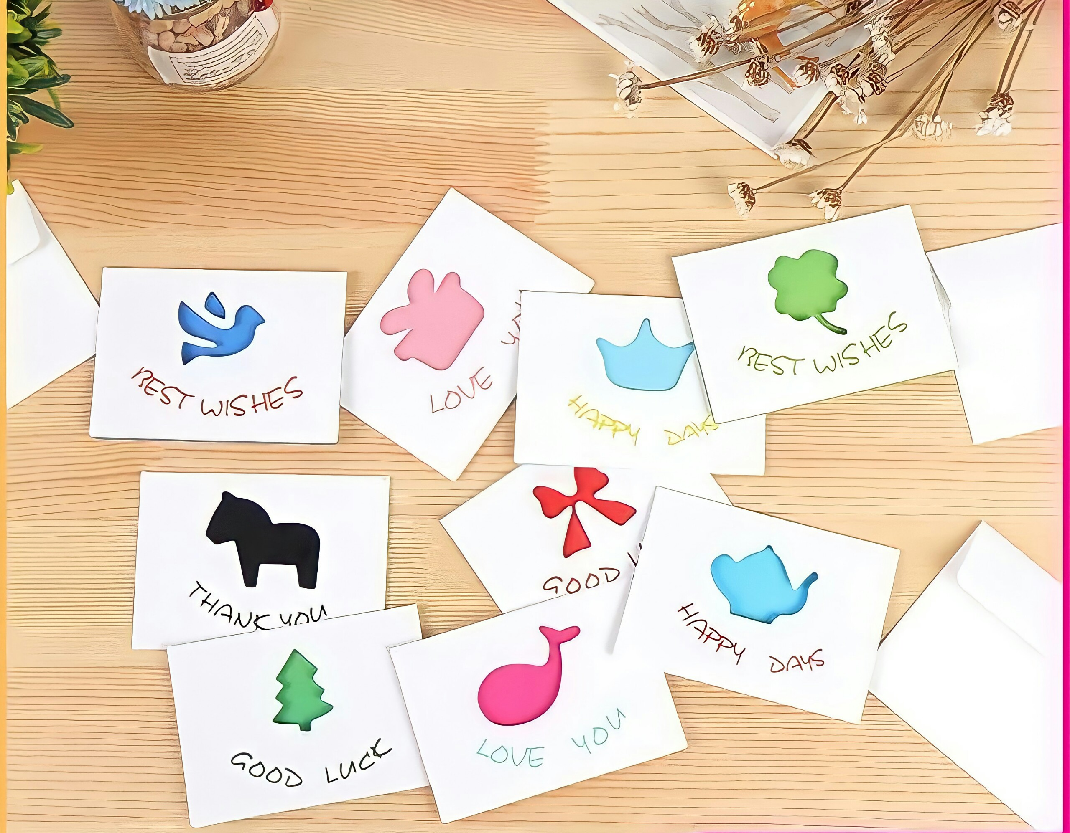
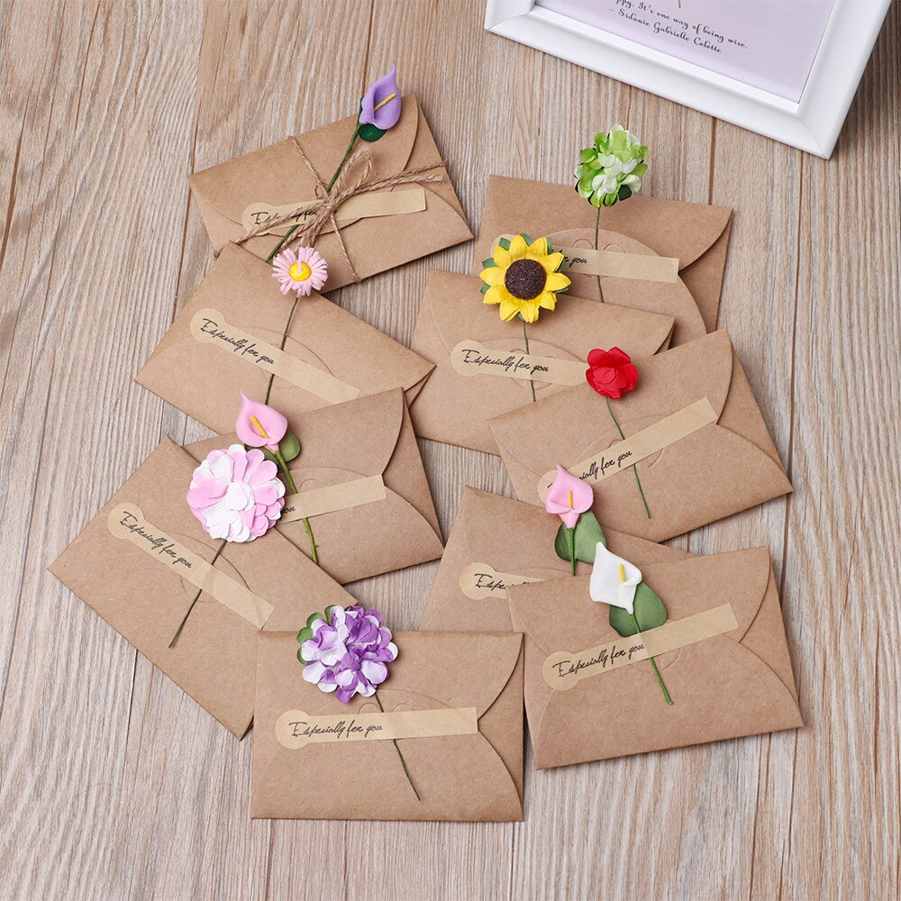

Slide 49

DẶN
DÒ

Slide 51

Người soạn : Phan Thị Linh
Năm sinh : 1990
Đơn vị công tác :
LH : 0916.604.268
Thân chào Quý Thầy Cô!
Rất mong nhận được phản hồi và góp ý từ Quý Thầy Cô để bộ giáo án ppt được hoàn thiện hơn.
Mọi thông tin phản hồi mong được QTC gửi về:
+ Zalo: 0916.604.268
+ Facebook cá nhân: https://www.facebook.com/nhilinh.phan/
+ Nhóm chia sẻ tài liệu: https://www.facebook.com/groups/443096903751589

